Slide 1
점프 투 파이썬
0x장 : 하이하잉

Slide 2
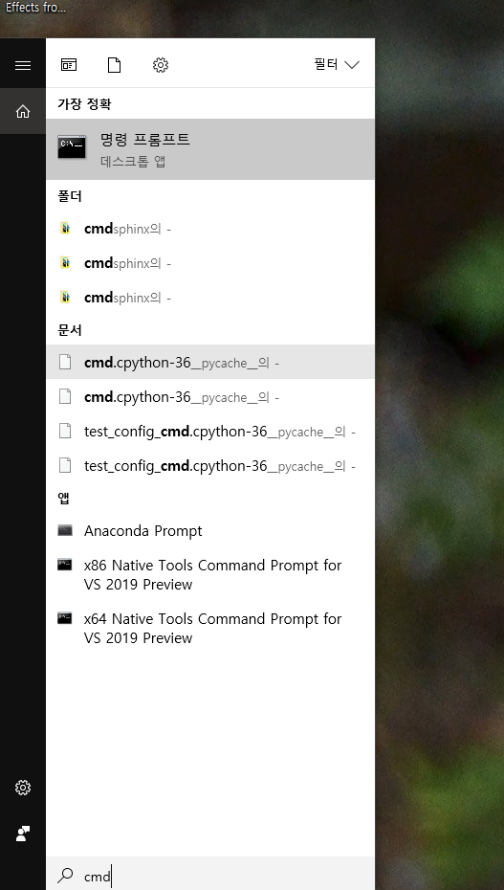
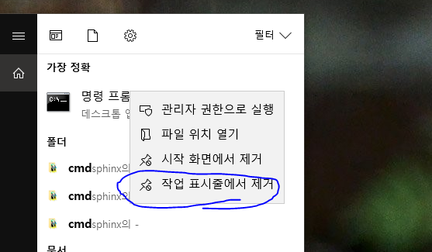

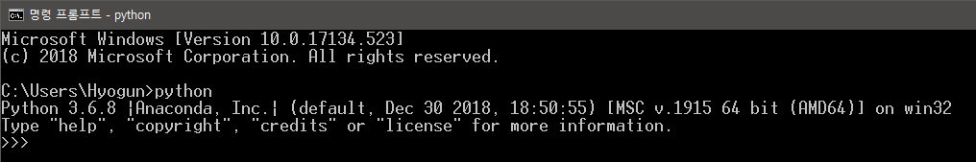

파이썬 실행하기
잠깐!!
Windows
macOS

Slide 3
숫자형
Number

Slide 4
숫자형
숫자형
연산자
연습문제
문자열 자료형
리스트 자료형
튜플 자료형
사전형 자료형
집합 자료형
불 자료형
변수
정수형 (int)

Slide 5
연습문제 #1

Slide 6
왜 파이썬?
어디에? 어떻게?

